Slide 1
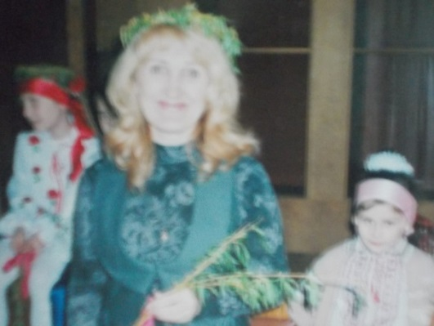
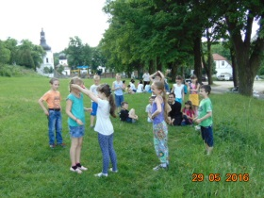
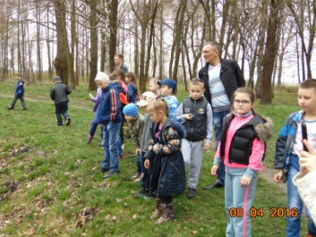
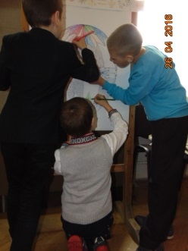
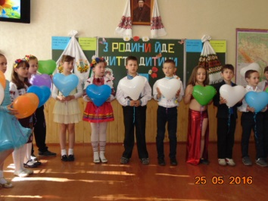
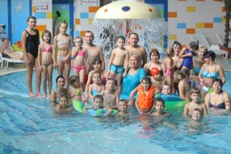
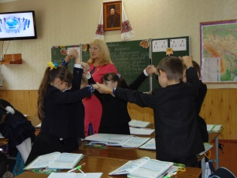
Зміцнити здоров’я людини в дитинстві, не допустити, щоб дитина вступила в юність кволою і млявою, - це означає дати їй усю повноту життєвих радощів.
(В.Сухомлинськи)
Рекомендації для вчителів
Картки для опитування краще робити білого кольору, бо саме він допомагає логічно мислити.
Найголовніше на таблицях і пам'ятках слід виділяти червоним кольором, але багато червоного може викликати неприйняття, агресію.
Для проведення хвилинок психологічного розвантаження використовуйте спокійні кольори: зелений, блакитний, синій.
Щоб зняти зорову напругу, використовуйте блакитний та зелений кольори.
Налаштуватися на філософські роздуми допоможе фіолетовий колір.
Збільшити темп уроку і продуктивність допоможуть жовтий і помаранчевий кольори. Краще запам'ятати матеріал і робити висновки допоможе синій колір.
Формулювати однозначні чіткі висновки допоможе чорний колір.
Степанова Ольга Володимирівна,
вчитель вищої категорії, «старший вчитель» комунального закладу «Луцька загальноосвітня школа І – ІІІ ступенів№23 Луцької міської ради Волинської області»
2016 рік

Slide 2
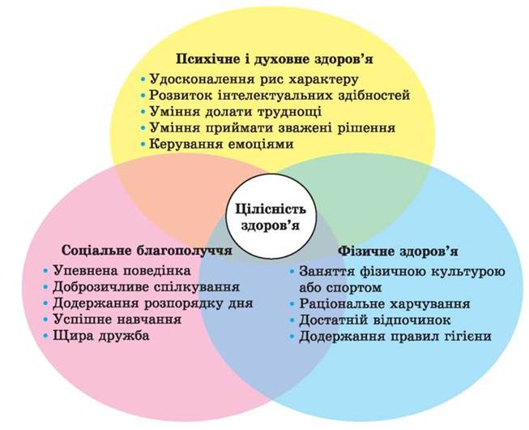

Я обираю здоров҆҆я
Аби моя голова здорова була, то все гаразд буде.
Без здоров’я не має щастя.
Без здоров’я ніщо людині не миле.
Бережи одежу з нова, а здоров’я з молоду.
Було б здоров’я, а все інше наживем.
Вартість здоров’я знає лише той, хто його втратив.
Здоровому все здорово.
Здоров’я – найдорожчий скарб.
Ліпше здоров’я, як готові гроші.
Не просімо хліба у Бога, а просімо здоров’я.
Щоб ти був здоров, як вода.
Світ великий, було б здоров’я.
Той здоров’я не цінить, хто хворий не був.
Щоб ти був здоров, як вода.
Як хочеш здоров’я мати, мусиш рано вставати, а звечора рано лягати.
Кольоротерапія
Зелений – впевненість, знімає нервове перенапруження.
Червоний – енергетичний, може викликати агресію.
Синій – спокій, допомагає сконцентруватися.
Блакитний-заспокоює, утихомирює,
Фіолетовий-колір свідомої енергії, підсилює інтуїцію
Жовтий – радість, лікує нервове виснаження.
Помаранчевий-відновлює сили, заряджає позитивом, підвищує настрій, зміцнює волю.
Білий-нейтральний колір, колір очищення і примноження
Чорний – байдужість, самотність.

